Slide 1
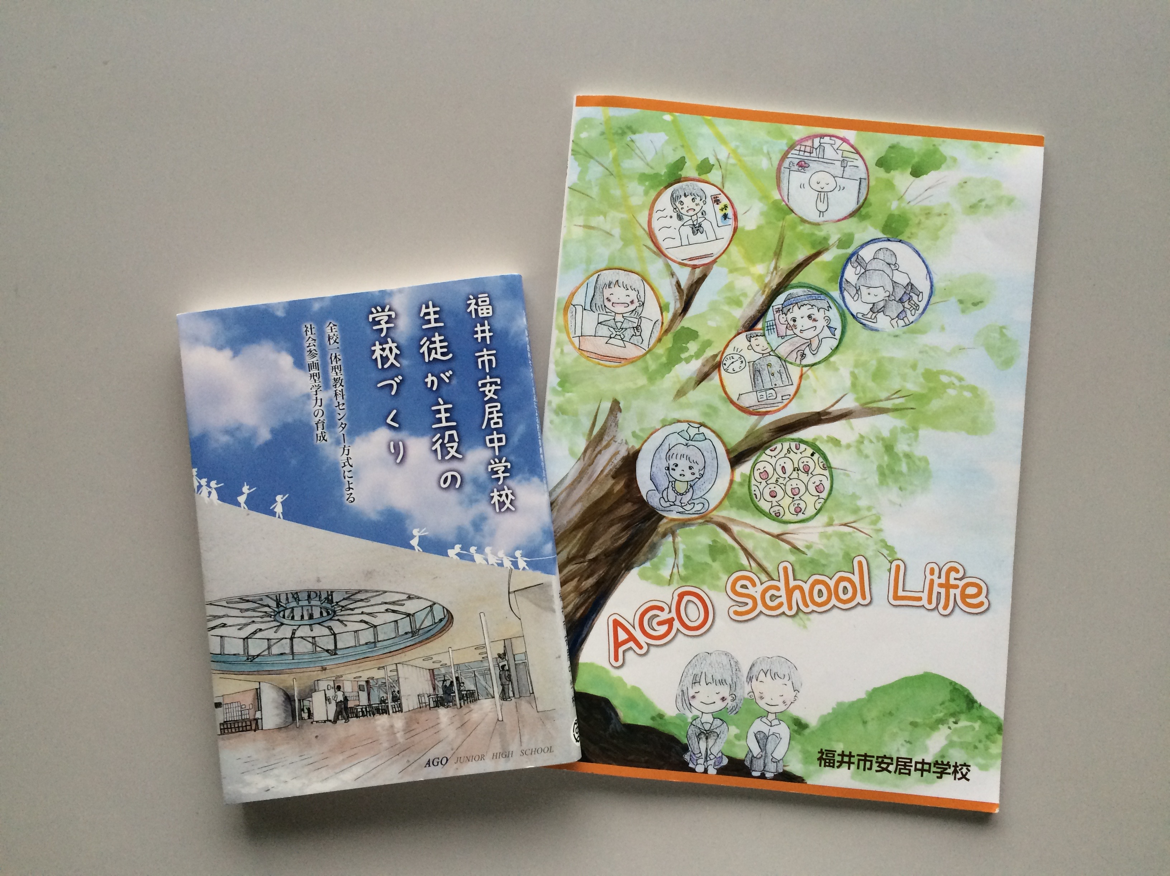
教科教室型の学びを支えるために

